Slide 1
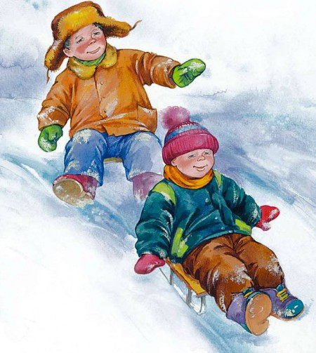
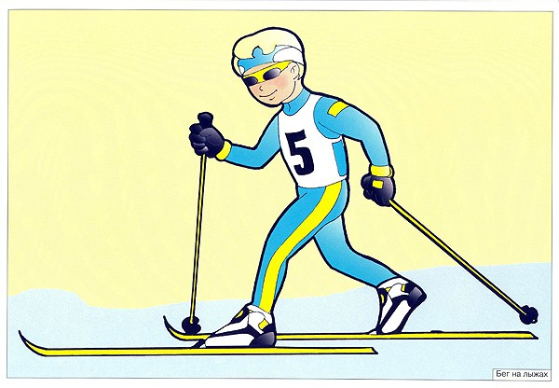
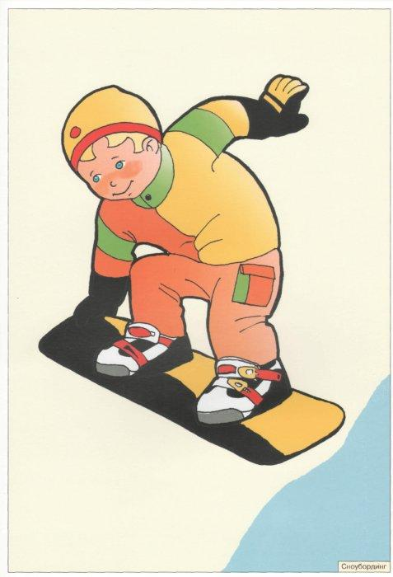
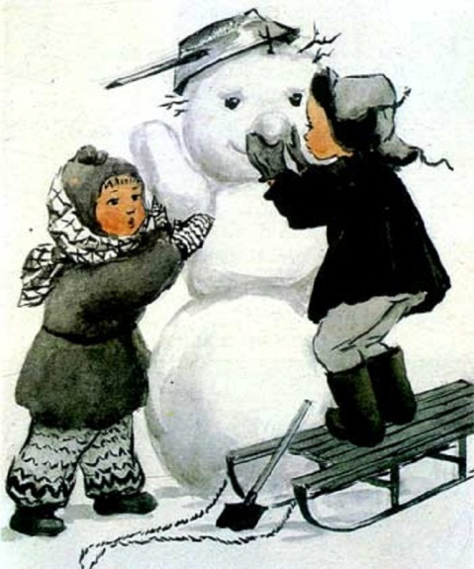
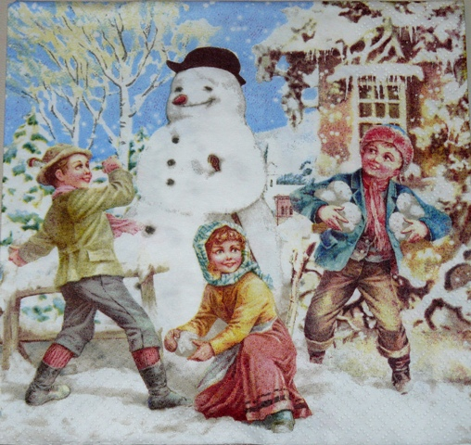
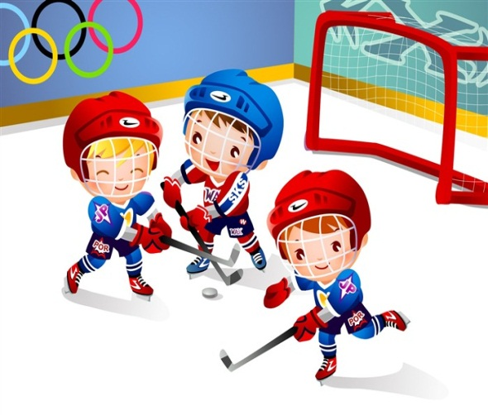
Здесь изображены зимние виды спорта. Но некоторые из них лишние. Какие? Почему?

Slide 2
Зимние развлечения
Падал , падал снег с утра-
То – то рада детвора !
Не теряют ни минутки,
Во дворе и смех, и шутки!
Посреди двора ребята
Горку делают со скатом.
Поливают скат водой-
Станет горка ледяной!
Вниз на санках полетели-
Не страшны мороз, метели!
Нет прекраснее поры
Для весёлой детворы!

Slide 3
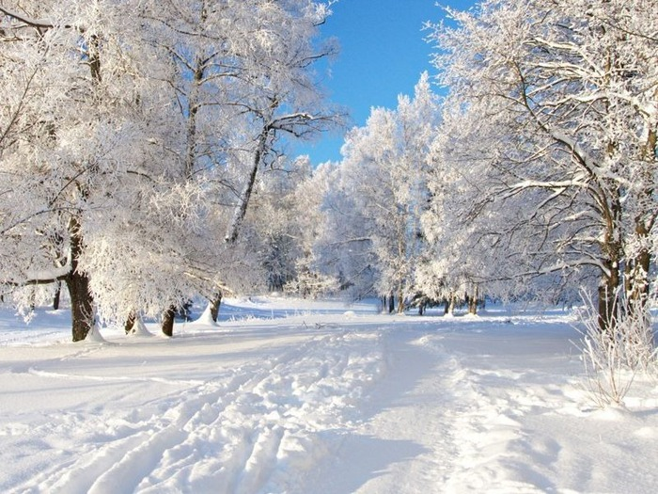
зима (какая?)…, … .
небо (какое?)…, … .
снег (какой?)… , … .
деревья (какие?)… … .

Slide 4
Глагол | Наречие
Играть | Снежный
Лепить | Большой
Кататься | Холодная
Строить | Ледяная
Бегать | Хмурое
Мчатся | Белоснежная

Slide 5
…. – очень интересное время года, так как позволяет и взрослым и ….. играть и развлекаться на снегу и льду. Взрослые ……… спортом. Дети очень любят …… в хоккей, кататься на санках, лыжах. Многие дети любят играть в снежки. ….. весело!

Slide 6
Зима – очень интересное время года, так как позволяет и взрослым и детям играть и развлекаться на снегу и льду. Взрослые занимаются спортом. Дети очень любят играть в хоккей, кататься на санках, лыжах. Многие дети любят играть в снежки. Детям весело!

Slide 7
Иллюстрация «Зимние забавы»
1) Какое время года здесь изображено?
2) Чем заняты дети?
3) Какие еще зимние развлечения вы можете назвать?

